Slide 1

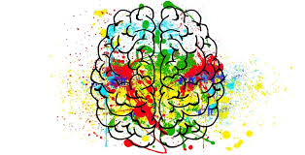
BIOLOGIA
Profesor Titular
Prof. Vrancken, Lilián
Profesor Auxiliar
Bioq. Werlen, Melina
Licenciatura en Psicología
Facultad de Psicología - 2023

Slide 2
LUNES de 10 a 12hs.
VIERNES 12 a 13hs.
Tutoría de 13 a 14hs.
Horarios de clases
Evaluación
Promoción directa: Sí
*Aprobar dos exámenes parciales con nota 8 o más, en cada uno. Estas calificaciones se consideran de manera individual (no se promedian las calificaciones entre ambos). Esta condición No admite recuperatorio.
*80% de asistencia a clases.
* Sin instancia de examen final. El estudiantado que cumpla esta condición debe inscribirse en el primer llamado de examen final, donde sólo se completarán las actas con la promoción lograda
Regularización:
*Aprobar dos exámenes parciales individuales escritos, (aprobado= 6 seis), con opción a un recuperatorio único, en fecha fijada por la cátedra (Sólo se podrá recuperar uno, de los dos parciales estimados).
* Los alumnos regulares rendirán un examen final, el cual podrá ser escrito u oral (según criterio del docente). En esta instancia se evalúa todo el programa de la cátedra.
* Aquellos alumnos que aprueben sólo el 50% de los parciales (1 de 2), rendirán un examen final en condición de escrito- oral (Art. 24). Alumnos en condición de libres.
* Los alumnos que no logren cumplimentar el 50% de las obligaciones quedan en condición de recursantes y sólo pueden rendir la asignatura en condición de Libre por Art. 26. Este examen consiste en una evaluación individual, escrita y oral. Para acceder al examen oral se debe aprobar el examen escrito con 60% (6 seis). En esta instancia se evalúa todo el programa de la cátedra.

Slide 3

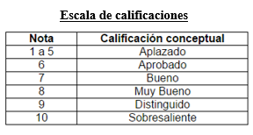
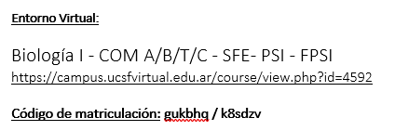
FECHAS | IMPORTANTES
Lunes 7/08 | 1era clase
Lunes 11/09 | Consulta
Jueves 15/09 | 1° PARCIAL
Lunes 16/10 | Día del Respeto a la Diversidad Cultural (12/10)
Lunes 23/10 | Consulta
Viernes 27/10/2023 | 2° PARCIAL
Viernes 31/11/2023 | RECUPERATORIO UNICO finaliza el cursado

Slide 4



ser
humano
Psico: “alma”-actividad mental
Logia: estudio
Ciencia que estudia los procesos mentales, las sensaciones, las percepciones y el comportamiento del ser humano
Bio: “vida”
Logia: estudio
Ciencia que estudia la estructura y los procesos vitales de los seres vivos
aspectos físicos y mentales.

Slide 5




Conocimiento
doxa
conocimiento reflexivo elaborado con rigor
conocimiento vulgar u ordinario del ser humano
"epistemología" :
ciencia o teoría del conocimiento.
fenómeno
Física
Química
Biología
Psicología
Sociología
explicación, predicción

Slide 6
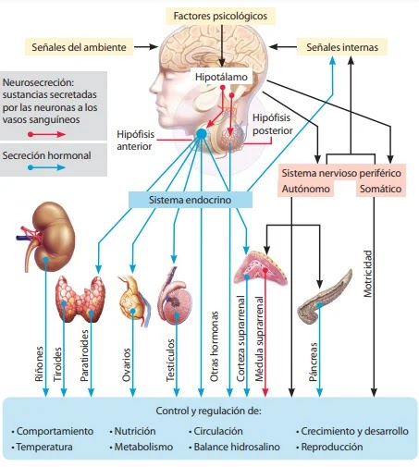
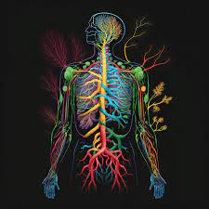
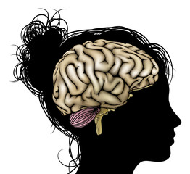

COMPORTAMIENTO

